Slide 1
Git Version Control System 3
한국산업기술대학교
이택희

Slide 2
지난시간
Git 브랜치

Slide 3
목차
새 브랜치 생성하기
브랜치 이동하기

Slide 4
새 브랜치 생성하기
git branch [branchName]
Ex: git branch testing
어떤 일이 일어날까?

Slide 5
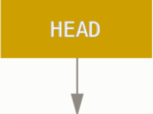
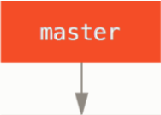
새 브랜치 생성하기
현재 HEAD 는 master 브랜치의 f30ab 를 포인팅 중

Slide 6
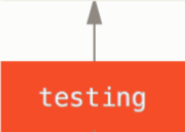
새 브랜치 생성하기
브랜치 생성 직후
- HEAD 는 여전히 master 브랜치의 f30ab
testing 브랜치 자료구조를 만들어 놓은 상태
단지 f30ab만 가지고 있음
즉, 생성 순간 master 브랜치 정보를 그대로 복사하는 수준

Slide 7
새 브랜치 생성하기
master
다른 브랜치로 이동하고 싶다면?
HEAD 를 이동
testing

Slide 8
브랜치 이동하기
git checkout [branchName]
Ex: git checkout testing
어떤 일이 일어날까?

Slide 9
브랜치 이동하기
이동 전

Slide 10
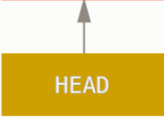
브랜치 이동하기
이동 후
문제가 없다면 HEAD 가 testing 브랜치의 마지막 commit id인 f30ab 를 포인팅 함

Slide 11
브랜치 이동하기
생각해 봅시다
HEAD 가 이동된다는 것의 의미는?
어떤 문제가 발생할 수 있을까?

Slide 12
브랜치 이동하기
Git은 이동 명령 입력 순간 아래와 같은 사항을 체크함
Staging area 가 비어 있는가?
Working directory 내용에 변화가 있는가?

Slide 13
브랜치 이동하기
문제 상황 발생시 git 반응
Staging area 가 비어 있지 않을 경우
Working directory 내용에 변화가 있을 경우

Slide 14
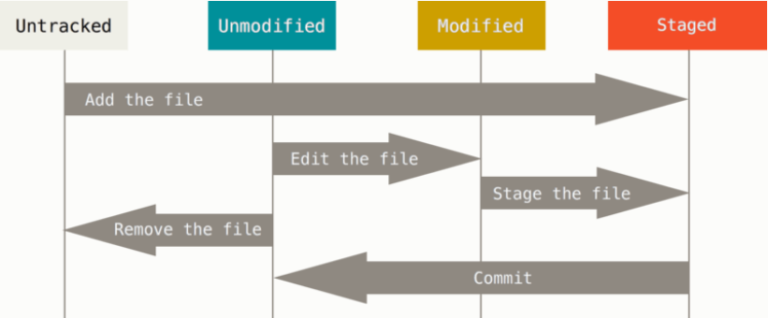
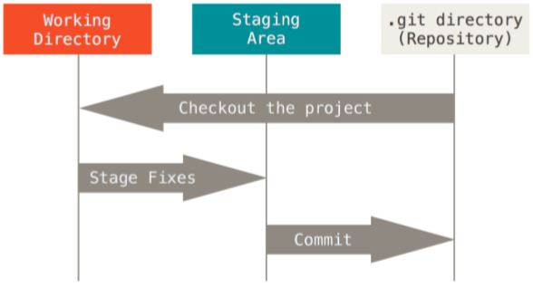
브랜치 이동하기
Staging area 가 비어 있지 않을 경우
Staging area엔 브랜치 정보가 존재 하지 않음
즉, 문제가 있다면 브랜치 이동을 막아야 함

Slide 15
브랜치 이동하기
Working directory 내용에 변화가 있을 경우
HEAD 정보를 기반으로 판단함
HEAD 정보와 옮겨 가고자 하는 브랜치의 최종 commit id 기준으로 이동 가능 여부 판단

Slide 16
브랜치 이동하기
다양한 시나리오를 토대로 실습

